Slide 1
أعمال مكاتب وكالات السفريات (4) سفر 312
مقرر اختياري غير ملزم/ المسار التجاري
وزارة التربية والتعليم –الفصل الدراسي الثاني 2020-2021م

Slide 2
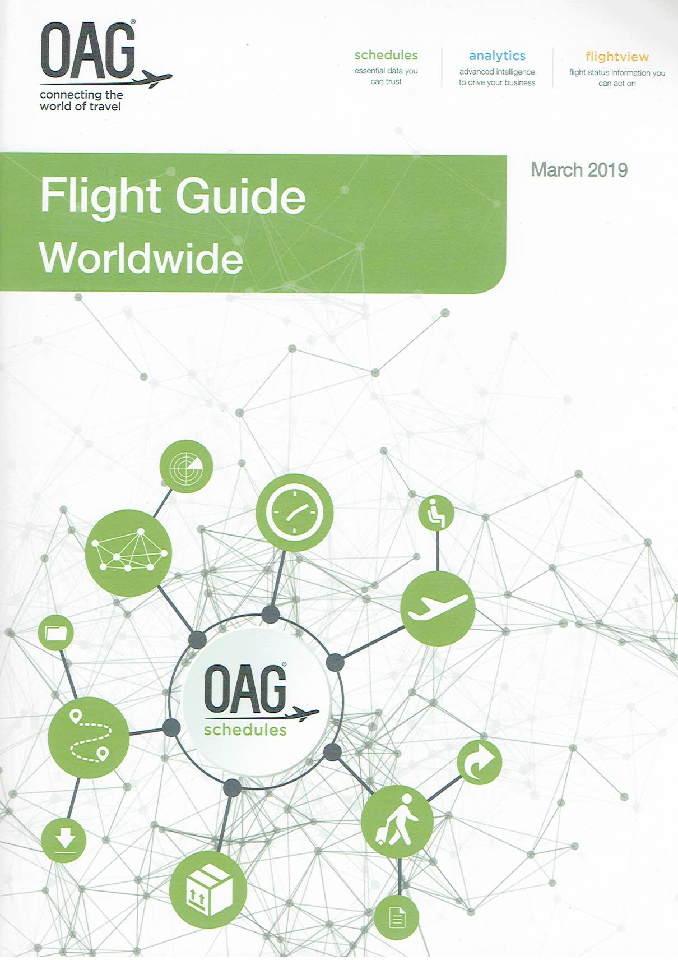
الوحدة الأولى
دليل الرحلات بشركات الطيران
(النسخة العالمية)
صفحات 25-27
الوحدة: دليل الرحلات بشركات الطيران (النسخة العالمية) (4) أعمال مكاتب وكالات السفريات سفر 312
وزارة التربية والتعليم –الفصل الدراسي الثاني 2020-2021م

Slide 3
أهداف الوحدة
يُتوقَع من الطالب بعد دراسة هذا الفصل أن:
يلم باستخدام دليل الرحلات بشركات الطيران في تحديد المعلومات الآتية:
فارق التوقيت العالمي
التخطيط للرحلات
جدول الرحلات
الوحدة: دليل الرحلات بشركات الطيران (النسخة العالمية) (4) أعمال مكاتب وكالات السفريات سفر 312
وزارة التربية والتعليم –الفصل الدراسي الثاني 2020-2021م

Slide 4
معلومات دليل الرحلات لشركات الطيران
Hours
GMT
Standard Clock Time
التوقيت الشتوي
13. التوقيت العالمي
International Time Calculator
تبين هذه القائمة الفارق في الوقت بين جميع دول العالم وتوقيت جرنتش.
DST
التوقيت الصيفي
Daylight saving time
مثال:
1- اوجد فارق الوقت بين GMT و Jordan في الفترة من 30 Mar 04 – 27 Oct 01
3+
2- ما المقصود بأن Standard Clock Time ل Jordan + 2
أن التوقيت الشتوي للأردن يزيد ساعتين عن توقيت جرنتش.
3- حدد الفترة الفعالة للتوقيت الصيفي للأردن.
30 Mar 04 – 27 Sep 04
4- استخرج من الجدول التوقيت الشتوي للأردن.
+2
البلد/ المنطقة
التوقيت الشتوي
التوقيت الصيفي
الفترة الفعالة للتوقيت الصيفي
DST Effective Period | Daylight Saving Time | Standard Clock Time | Country / Area
30 Mar 04 – 27 Sep 04 | +3 | +2 | Jordan
الوحدة: دليل الرحلات بشركات الطيران (النسخة العالمية) (4) أعمال مكاتب وكالات السفريات سفر 312
وزارة التربية والتعليم –الفصل الدراسي الثاني 2020-2021م

Slide 5
أهداف الوحدة
يُتوقَع من الطالب بعد دراسة هذا الفصل أن:
يلم باستخدام دليل الرحلات بشركات الطيران في تحديد المعلومات الآتية:
فارق التوقيت العالمي √
التخطيط للرحلات
جدول الرحلات
الوحدة: دليل الرحلات بشركات الطيران (النسخة العالمية) (4) أعمال مكاتب وكالات السفريات سفر 312
وزارة التربية والتعليم –الفصل الدراسي الثاني 2020-2021م

Slide 6
معلومات دليل الرحلات لشركات الطيران
14. التخطيط للرحلات - Planning your Flight
يصدر الدليل شهرياً نظراً إلى تغيير جداول الرحلات، وهو سهل الاستعمال، اذ إنه مرتب ترتيباً أبجدياً من وإلى، فنجد أولاً مدينة المغادرة بحسب أول حرف تبدأ به ثم نبحث عن مدينة الوصول بحسب أول حرف تبدأ به أيضاً، لنحصل بعد ذلك على الرحلات من المدينتين المطلوبتين وإليهما
وهي مرتبة كالآتي:
أيام الأسبوع التي توجد بها كل رحلة.
موعد الإقلاع يليه موعد الوصول.
رقم الرحلة يليه عدد الوقفات.
نوع الطائرة ويليه الدرجات الموجودة عليها.
الوحدة: دليل الرحلات بشركات الطيران (النسخة العالمية) (4) أعمال مكاتب وكالات السفريات سفر 312
وزارة التربية والتعليم –الفصل الدراسي الثاني 2020-2021م

Slide 7
أهداف الوحدة
يُتوقَع من الطالب بعد دراسة هذا الفصل أن:
يلم باستخدام دليل الرحلات بشركات الطيران في تحديد المعلومات الآتية:
فارق التوقيت العالمي√
التخطيط للرحلات√
جدول الرحلات
الوحدة: دليل الرحلات بشركات الطيران (النسخة العالمية) (4) أعمال مكاتب وكالات السفريات سفر 312
وزارة التربية والتعليم –الفصل الدراسي الثاني 2020-2021م

Slide 8
معلومات دليل الرحلات لشركات الطيران
15. جدول الرحلات - Flight Schedules
جداول الرحلات لكل بلد مرتبة بحسب الحروف الأبجدية.
الوحدة: دليل الرحلات بشركات الطيران (النسخة العالمية) (4) أعمال مكاتب وكالات السفريات سفر 312
وزارة التربية والتعليم –الفصل الدراسي الثاني 2020-2021م

Slide 9
أهداف الوحدة
يُتوقَع من الطالب بعد دراسة هذا الفصل أن:
يلم باستخدام دليل الرحلات بشركات الطيران في تحديد المعلومات الآتية:
فارق التوقيت العالمي√
التخطيط للرحلات√
جدول الرحلات√
الوحدة: دليل الرحلات بشركات الطيران (النسخة العالمية) (4) أعمال مكاتب وكالات السفريات سفر 312
وزارة التربية والتعليم –الفصل الدراسي الثاني 2020-2021م

Slide 10
؟
التقويم
3. (DTS) Daylight Saving Time تعني توقيت جرينتش.
خطأ
صح
الوحدة: دليل الرحلات بشركات الطيران (النسخة العالمية) (4) أعمال مكاتب وكالات السفريات سفر 312
وزارة التربية والتعليم –الفصل الدراسي الثاني 2020-2021م

Slide 11
؟
التقويم
2. Standard clock time تعني التوقيت الصيفي.
خطأ
صح
الوحدة: دليل الرحلات بشركات الطيران (النسخة العالمية) (4) أعمال مكاتب وكالات السفريات سفر 312
وزارة التربية والتعليم –الفصل الدراسي الثاني 2020-2021م

Slide 12
؟
التقويم
.جداول الرحلات لكل بلد مرتبه حسب فارق توقيت البلد وتوقيت جرينتش.
علل لما يأتي:
يصدر دليل الرحلات شهرياً.
الوحدة: دليل الرحلات بشركات الطيران (النسخة العالمية) (4) أعمال مكاتب وكالات السفريات سفر 312
وزارة التربية والتعليم –الفصل الدراسي الثاني 2020-2021م

Slide 13
مع تمنياتنا لكم بالتوفيق
الوحدة: دليل الرحلات بشركات الطيران (النسخة العالمية) (4) أعمال مكاتب وكالات السفريات سفر 312
وزارة التربية والتعليم –الفصل الدراسي الثاني 2020-2021م

Slide 14
التوقيت الصيفي | (DTS) Daylight Saving Time
Next
الوحدة: دليل الرحلات بشركات الطيران (النسخة العالمية) (4) أعمال مكاتب وكالات السفريات سفر 312
وزارة التربية والتعليم –الفصل الدراسي الثاني 2020-2021م

Slide 15
التوقيت الصيفي | (DTS) Daylight Saving Time
Back
الوحدة: دليل الرحلات بشركات الطيران (النسخة العالمية) (4) أعمال مكاتب وكالات السفريات سفر 312
وزارة التربية والتعليم –الفصل الدراسي الثاني 2020-2021م

Slide 16
التوقيت الشتوي | Standard clock time
Next
الوحدة: دليل الرحلات بشركات الطيران (النسخة العالمية) (4) أعمال مكاتب وكالات السفريات سفر 312
وزارة التربية والتعليم –الفصل الدراسي الثاني 2020-2021م

Slide 17
التوقيت الشتوي | Standard clock time
Back
الوحدة: دليل الرحلات بشركات الطيران (النسخة العالمية) (4) أعمال مكاتب وكالات السفريات سفر 312
وزارة التربية والتعليم –الفصل الدراسي الثاني 2020-2021م

